Slide 1
Tuần 21
Bài 106: ao – eo

Slide 2
Bài 106: ao - eo

Slide 3


1: Làm quen
ng«i sao
sao
ao

Slide 4
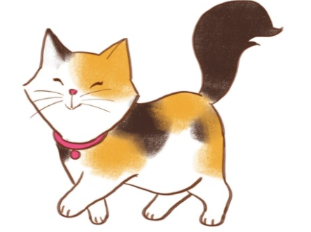
1: Làm quen
eo
con mÌo
mÌo
eo

Slide 5
ng«i sao
ao
con mÌo
eo
sao
mÌo
ao
eo

Slide 6
SO SÁNH
eo
ao
eo
ao

Slide 7
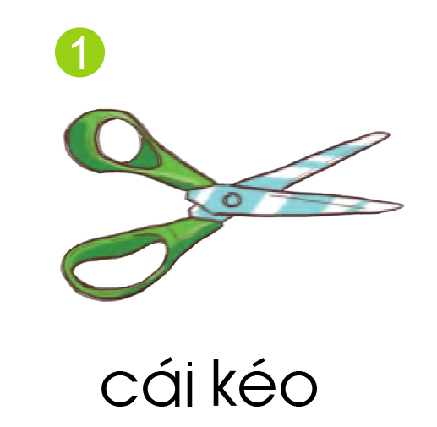
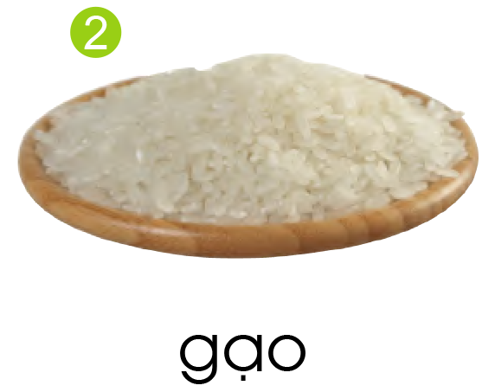
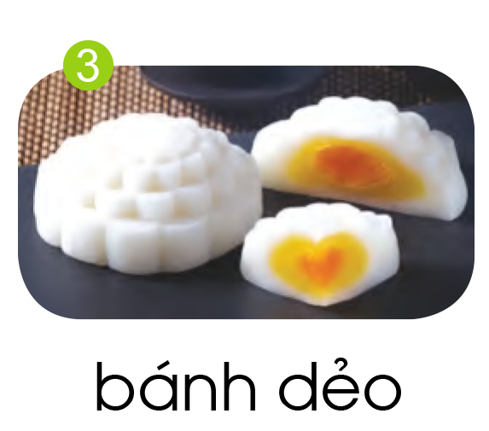
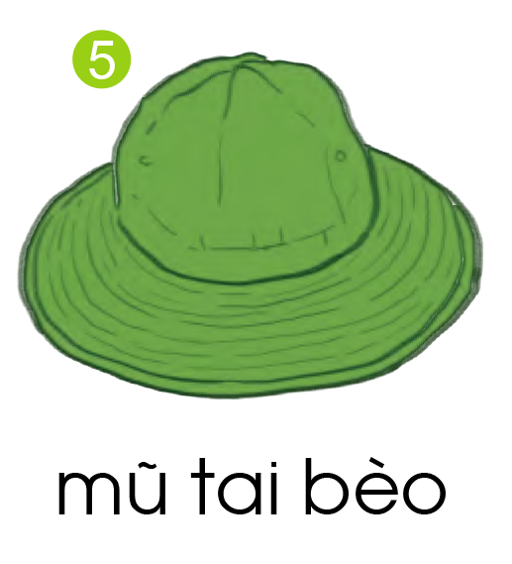
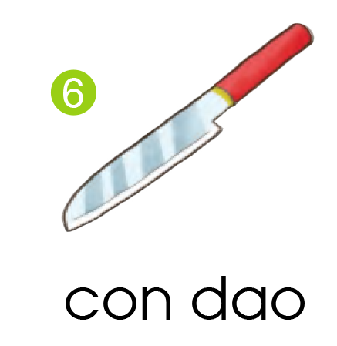
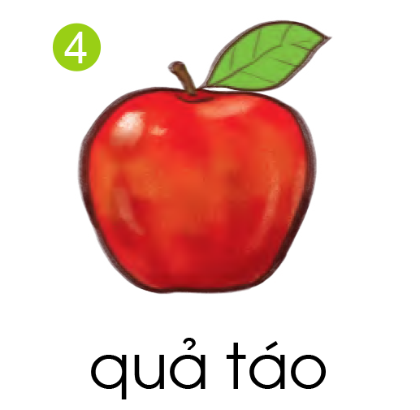
2. Tiếng nào có vần ao ? Tiếng nào có vần eo ?

Slide 8






TẬP VIẾT

Slide 9

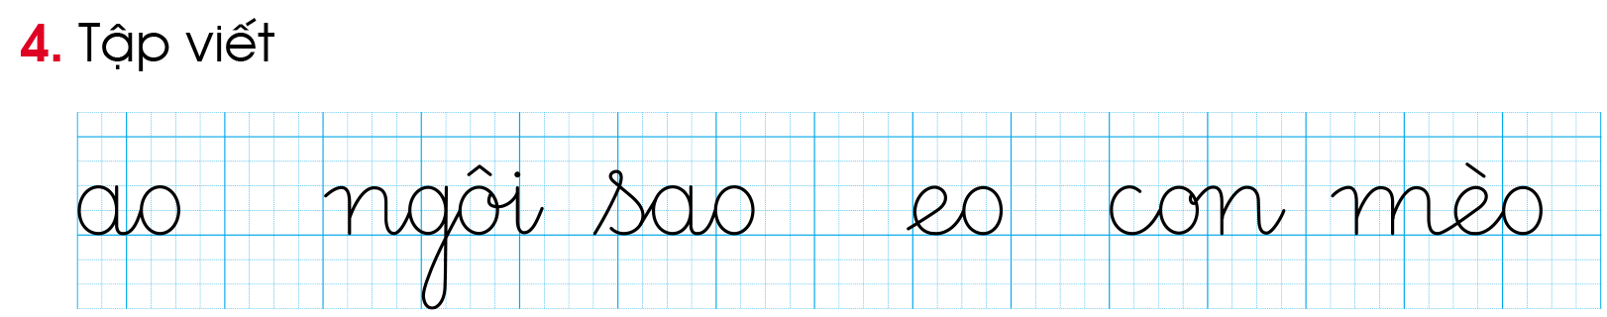

Slide 10
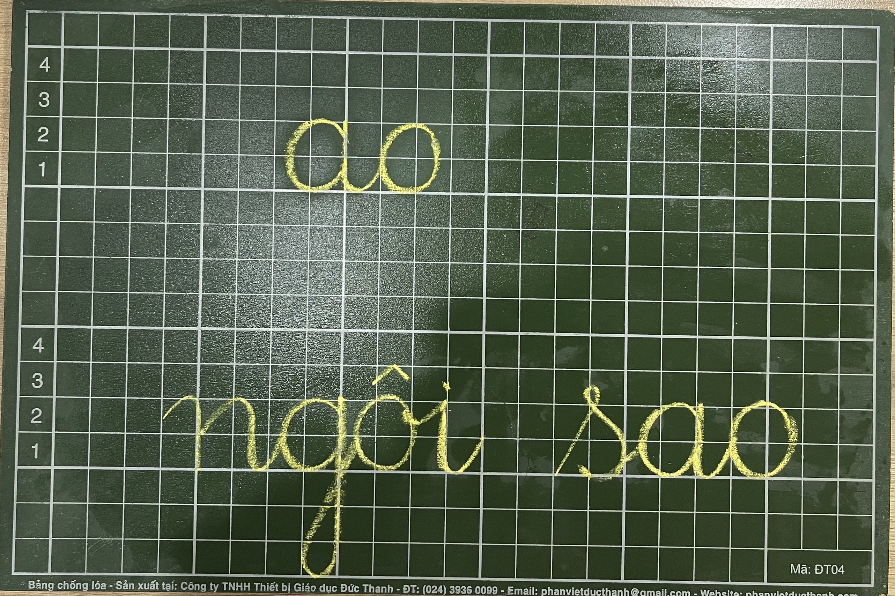

Slide 11
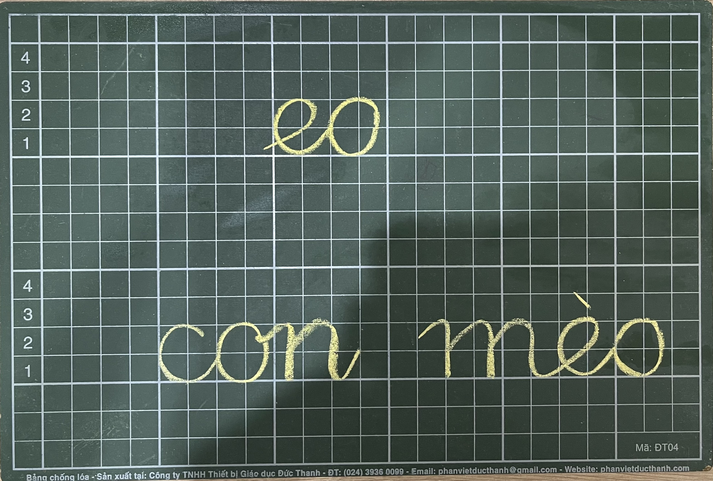

Slide 12




TẬP ĐỌC

Slide 13


Slide 14
1
2
3
4
5
6
7
8
9
10
11
12

Slide 15
1
2

Slide 17
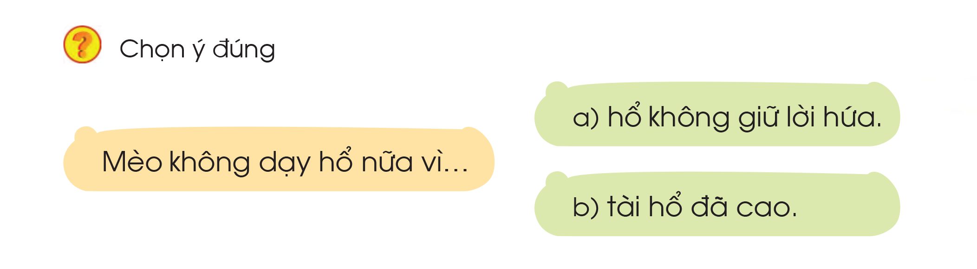

Slide 18
DẶN DÒ

Slide 19
